Slide 1
Chapter 5: Network Address Translation for IPv4
Connecting Networks
Notes:
Cisco Networking Academy program
Connecting Networks
Chapter 5: Network Address Translation for IPv4

Slide 2
Chapter 5
5.1 Wat is NAT?
5.2 Configuring NAT
5.3 Troubleshooting NAT
5.4 Samenvatting
Notes:
Chapter 5

Slide 3
5.1 Wat is NAT?
Notes:
5.1 NAT Operation

Slide 4
NAT Characteristics IPv4 Private Address Space
De IPv4-adresruimte is niet groot genoeg om alle unieke apparaten aan te sluiten die op internet moeten zijn aangesloten.
Network private addresses zijn beschreven in RFC 1918 en zijn ontworpen om alleen in een organisatie of site te worden gebruikt.
Private adressen worden niet geroute door internet routers terwijl openbare adressen dit wel worden.
Private addresses kunnen het probleem van de tekortkoming aan IPv4-adresruimte tijdelijk verhelpen, maar omdat ze niet door internetapparaten worden gerouteerd, moeten ze eerst vertaald worden.
NAT is een proces dat gebruikt wordt om dergelijke vertaling uit te voeren.
Notes:
5.1.1.1 IPv4 Private Address Space

Slide 5
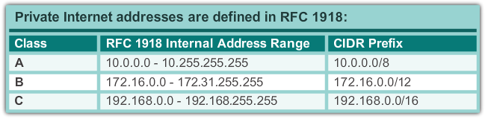
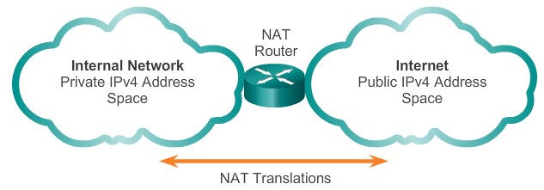
NAT Characteristics IPv4 Private Address Space
Notes:
5.1.1.1 IPv4 Private Address Space
Ranges private addresses beschreven in RFC1918, mogen alleen als private address gebruikt worden,
Private ip wordt vertaald door nat router wanneer men op het internet gaat
Zonder nat waren de ipv4 adressen al voor het jaar 2000 op,

Slide 6
NAT Characteristics Wat is NAT?
NAT is een proces waarmee netwerkadressen worden vertaald.
Het grootste voordeel aan NAT is het behoud van openbare IPv4-adressen.
NAT wordt meestal geïmplementeerd bij border network devices, zoals firewalls of routers.
NAT laat de netwerken toe om private addresses intern te gebruiken, alleen indien nodig naar public addresses te vertalen.
Apparaten in de organisatie kunnen private addresses worden toegewezen en werken met locally unique addresses.
Wanneer het verkeer naar of van andere organisaties of via het internet moet worden verzonden of ontvangen, vertaalt de border router de adressen naar een public and globally unique.
Notes:
5.1.1.2 What is NAT?
Er kunnen meerdere public ipv4 adressen aan 1 router worden toegekent.
Wanneer dit het geval is worden die public ipv4 adressen de nat pool genoemt.

Slide 7
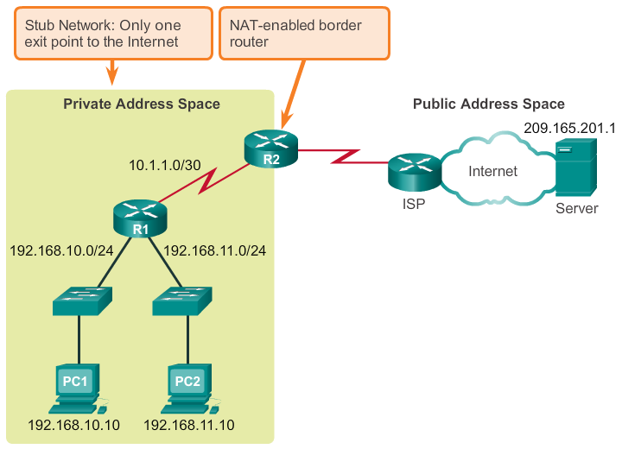
NAT Characteristics Wat is NAT? (vervolg)
Notes:
5.1.1.2 What is NAT? (cont.)
Stuknetwerk is een netwerk met maar 1 enkele verbinden naar het network ernaast, dit wil zeggen: 1 weg naar binnen en 1 naar buiten,
Pakket dat naar extern netwerk wordt verstuurd wordt geforward voor de border router die het nat process uitvoert

Slide 8
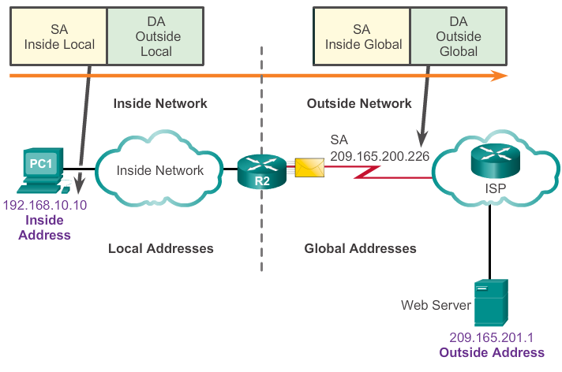
NAT Characteristics NAT Terminology
Inside network: 1 of meerdere apparaten die privé adressen gebruiken
Outside network: Verwijst naar alle andere netwerken
NAT bevat vier soorten adressen:
Inside local address
Inside global address
Outside local address
Outside global address
Notes:
5.1.1.3 NAT Terminology
Local address: local address is een address bekeken vanuit het interne netwerk
Global address: een global address is een address bekenen vanuit een extern network

Slide 9
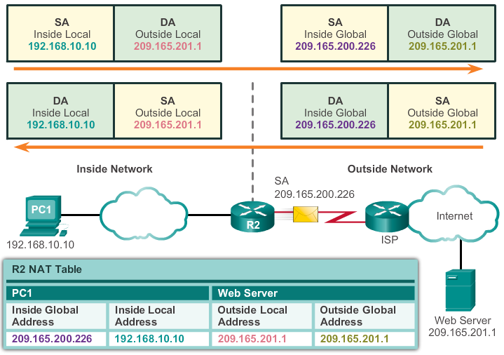
NAT Characteristics NAT Terminology (vervolg)
Notes:
5.1.1.4 NAT Terminology (cont.)
Inside local address: 192.168.10.10 vanuit perspectief pc1
Websever met outside address 209.165.201.1
Wanneer paketten verzonden worden van PC1 naar de webserver, wordt het inside local address van¨PC1 vertaald naar 209.165.200.226 en wordt dit het inside global address,
Het address van bv. een webserver wordt in de meeste gevallen niet vertaald, want dit is meestal al een public IPv4 address,
In het perspecief van de webserver lijken de paketten van PC1 te komen van 209.165.200.226, het inside global address
De nat router R2 is het punt tussen het inside en outside network en dus tussen local en global addresses
In dit voorbeeld is R2 geconfigureerd als NAT router, met een pool van public addresses die het toedient aan de inside apparaten,
In dit voorbeeld wordt geen outside local address gebruikt.

Slide 10
Types of NAT Static NAT
Static NAT maakt gebruik van een één-op-één mapping van local en global addresses.
Deze mappings worden geconfigureerd door de netwerkbeheerder en blijven constant.
Static NAT is bijzonder handig wanneer servers die in het interne netwerk worden gehost, toegankelijk zijn van het buitennetwerk.
Een netwerkbeheerder kan SSH’en naar een server in het local network door de SSH-client naar het juiste inside global address te verwijzen.
Notes:
5.1.2.1 Static NAT
Verschilende types nat:
Static NAT, dynamic NAT en PAT = NAT overloading

Slide 11
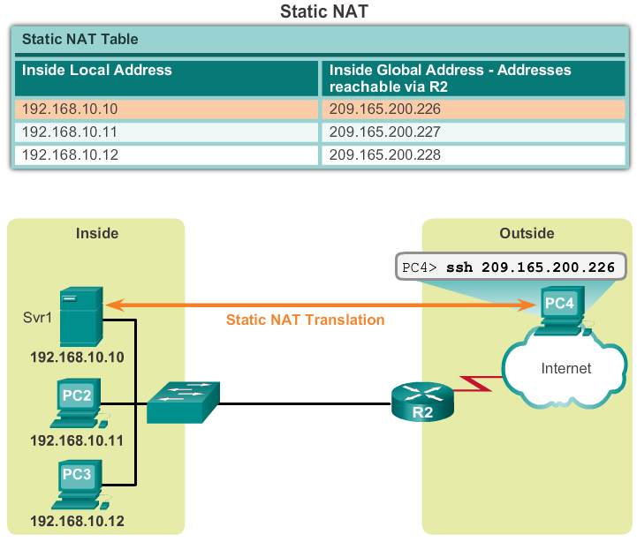
Types of NAT Static NAT (vervolg)
Notes:
5.1.2.1 Static NAT (cont.)
Hier is router R2 geconfiguereerd met static mappings voor de inside local addresses van server1, PC2 en PC3.
Wanneer deze apperaten toegang willen tot het internet wordt hun inside local address vertaald naar het geconfigureerde inside global address.
De apparaten op het externe network zien alleen het public IPv4 address.
Handig voor servers die 24/7 beschikbaar moeten zijn vanaf het internet. Vb. Een network administrator op PC4 kan een SSH request naar server1 sturen met behulp van het inside global address 209.165.200.226.
R2 vertaald dit inside global address naar het inside local address en verbind de network administrator met Svr1.
Static nat heeft genoeg public addresses nodig om het aantal gelijktijdige sessies te kunnen laten verlopen.

Slide 12
Types of NAT Dynamic NAT
Dynamic NAT maakt gebruik van een pool van public addresses en verwijst ze op een eerstvolgende, eerstgenoemde basis.
Wanneer een inside device toegang vraagt naar een extern netwerk, geeft Dynamic NAT een beschikbaar openbaar IPv4-adres van de pool.
Dynamic NAT vereist dat er voldoende publieke adressen beschikbaar zijn om het totale aantal gelijktijdige gebruikersessies te kunnen verwerken.
Notes:
5.1.2.2 Dynamic NAT

Slide 13
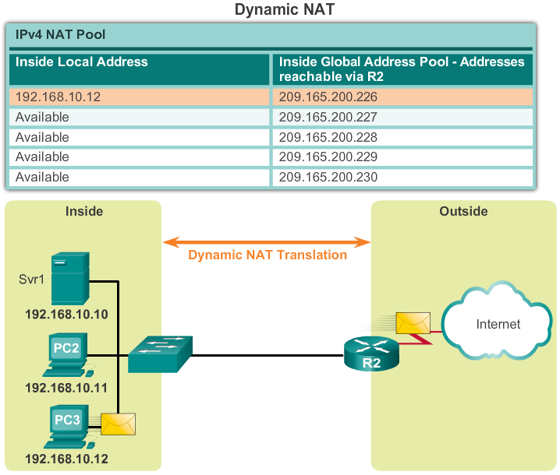
Types of NAT Dynamic NAT (vervolg)
Notes:
5.1.2.2 Dynamic NAT (cont.)
PC3 heeft toegang tot het internet met behulp van het eerstvolgende vrije address in de dynamic NAT pool.
De andere addressen in de pool zijn nog steeds beschikaar. Net als bij static NAT moeten er bij dynamic NAT voldoende addressen zijn voor gelijktijdige sessies.

Slide 14
Types of NAT Port Address Translation
Port Address Translation (PAT) koppelt meerdere private IPv4-adresses naar één enkel public IPv4-adres of een paar adressen.
PAT maakt gebruik van de pair source port en het source IP address om bij te houden welk verkeer bij welke interne client behoort.
vb.
PAT staat ook bekend als NAT overload.
Door ook het poortnummer te gebruiken, stuurt PAT de responspakketten naar het juiste interne apparaat.
Het PAT-proces bevestigt ook dat de inkomende pakketten werden aangevraagd, waardoor een zekere mate van beveiliging aan de sessie word toegevoegd.
Inside local address | Inside global address
192.168.10.11:8080 | 209.165.200.226:8080
192.168.10.12:8080 | 209.165.200.226:8081
Notes:
5.1.2.3 Port Address Translation NAT
Dit is waarschijnlijk bij jullie thuis ook zo.
Wanneer 2 verschillende apparaten zelfde poort willen bereiken is dit mogelijk door bij apparat 2 de volgende beschikbare poort te gebruiken.

Slide 15
Types of NAT Vergelijking NAT en PAT
NAT vertaalt IPv4 adressen op een 1: 1 basis tussen privé IPv4 adressen en openbare IPv4 adressen.
PAT wijzigt zowel het adres als het poortnummer.
NAT forward binnenkomende pakketten naar hun inside destination door te verwijzen naar het incoming source IPv4 address dat door de host op het public network gegeven wordt.
Bij PAT is er over het algemeen slechts één of een zeer weinig public IP addresses.
PAT kan protocollen vertalen die geen Layer 4 portnummer gebruiken, zoals ICMP; Elk van deze protocollen wordt anders door PAT ondersteund.
Notes:
5.1.2.5 Comparing NAT and PAT
Bij ICMP krijgen de query messages een uniek query id, ICMP gebruikt dit query id om echo request met bijhorende reply te identificeren.
PAT gebruikt dit query ID in de plaats van het port nummer

Slide 16
Voordelen van NAT Voordelen van NAT
Behoudt het legally registered addressing scheme
Verhoogt de flexibiliteit van verbindingen met het public network
Biedt consistentie voor internal network addressing schemes
Biedt netwerkbeveiliging
Notes:
5.1.3.1 Benefits of NAT
1: dit wil zeggen dat interne netwerken privé blijven in perspectief van een extern network.
2: meerdere pools, backup pools en load-balancing pools kunnen geimplementeerd worden voor een meer bedrijfzekere connectie.
3: wanneer een network geen gebruik maakt van NAT is het veranderen van het public IPv4 address een kostelijke bedoeling. Want dan moet men alle interne apparaten heradresseren
4: omdat de interne adressen en topologie privé blijft. Maar NAT vervangt zeker geen firewall.

Slide 17
Nadelen van NAT Nadelen van NAT
Minder performance
Minder end-to-end functionaliteit
Geen End-to-end IP traceability meer
Tunneling is ingewikkelder
Het initieren van TCP connections kan onderbroken worden
Notes:
5.1.3.2 Disadvantages of NAT
1: de router moet elk packet controleren of het omgezet moet worden, wanneer dit omgezet moet worden neemt dit ook tijd in beslag om hiervan een packet met header en eventuele checksum (alleen bij tcp, niet bij udp) te maken
2: end-to-end addressering is hier niet van toepassing. Veel internet protocollen en applicaties maken namelijk gebruik van end-to-end addressering van de bron tot bestemming. Soms kan dit verholpen worden door static NAT mappings te implementeren.
3: het wordt veel moeilijker om packetten te traceren en dit maakt troubleshooting moeilijker.
4: omdat NAT waarden in de header van de packetten verandert die botsen met de integrity checks die gedaan worden door tunneling protocols zoals IPsec.
5: services die initiatie van de TCP connectie nodig hebben van het externe internet of stateless protocals zoals UDP kunnen onderbroken worden, tenzei de NAT router geconfigureerd is die protocollen te ondersteunen.
KENZO

Slide 18
5.2 Configuring NAT
Notes:
5.2 Configuring NAT

Slide 19
Configuring Static NAT Configuring Static NAT
Er zijn twee basistaken die moeten worden uitgevoerd bij het configureren van static NAT translations:
Maak de mapping tussen de inside local en outside local addresses.
Definieer welke interfaces tot het interne netwerk en tot het externe nerwerk behoren.
Notes:
5.2.1.1 Configuring Static NAT

Slide 20
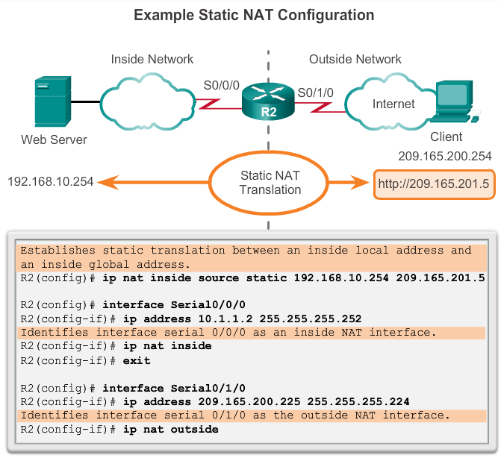
Configuring Static NAT Configuring Static NAT
Notes:
5.2.1.1 Configuring Static NAT

Slide 21
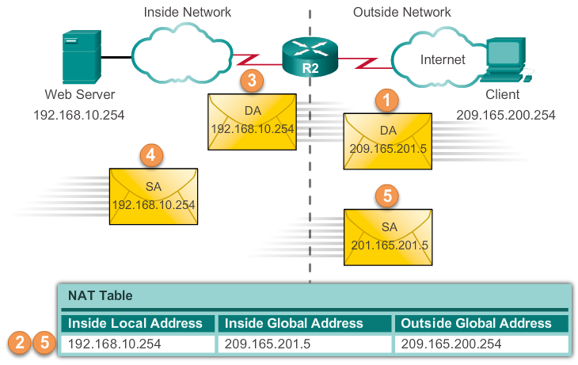
Configuring Static NAT Analyzing Static NAT
Notes:
5.2.1.2 Analyzing Static NAT

Slide 22
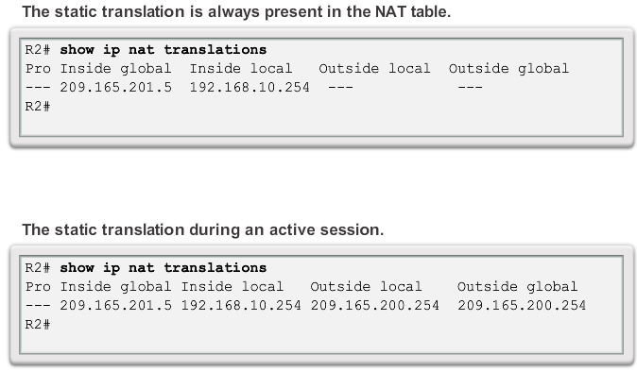
Configuring Static NAT Verifying Static NAT
Notes:
5.2.1.2 Verifying Static NAT

Slide 23
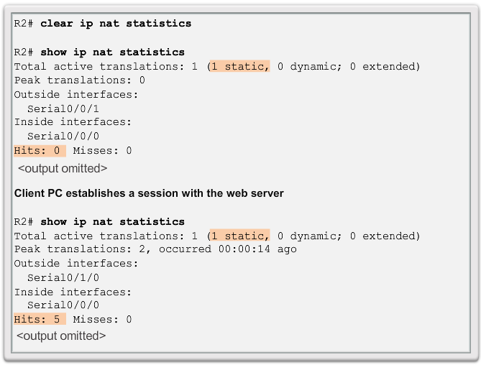
Configuring Static NAT Verifying Static NAT (cont.)
Notes:
5.2.1.2 Verifying Static NAT

Slide 24
Configuring Dynamic NAT Dynamic NAT Operation
De pool van public IPv4 addresses (binnen de global address pool) is beschikbaar voor elk apparaat op het lokale netwerk op basis van de wie eerst komt, wordt eerst bedient.
Met dynamic NAT wordt een enkel inside address vertaald naar een enkel outside address.
De pool moet groot genoeg zijn om alle inside devices te kunnen opslaan.
Een apparaat kan niet communiceren met externe netwerken wanneer er geen adressen in de pool beschikbaar zijn.
Notes:
5.2.2.1 Dynamic NAT Operation

Slide 25
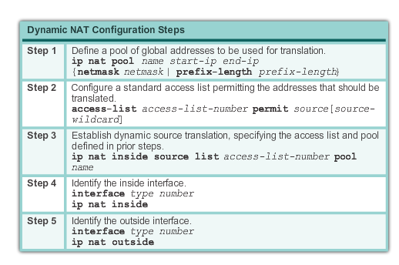
Configuring Dynamic NAT Configuring Dynamic NAT
Notes:
5.2.2.2 Configuring Dynamic NAT

Slide 26
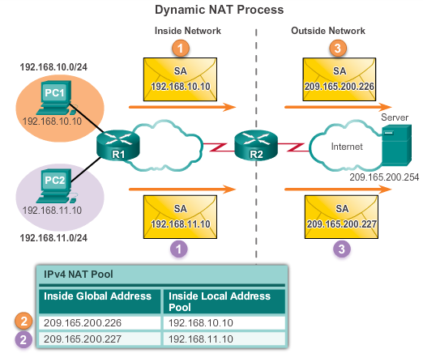
Configuring Dynamic NAT Analyzing Dynamic NAT
Notes:
5.2.2.3 Analyzing Dynamic NAT

Slide 27
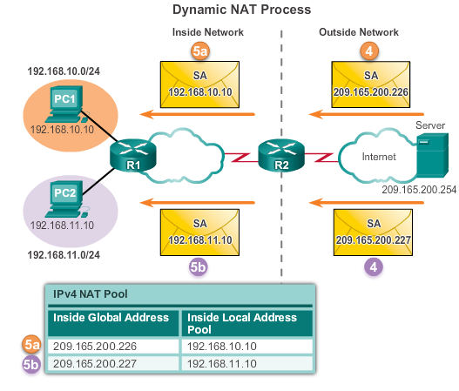
Configuring Dynamic NAT Analyzing Dynamic NAT
Notes:
5.2.2.3 Analyzing Dynamic NAT

Slide 28
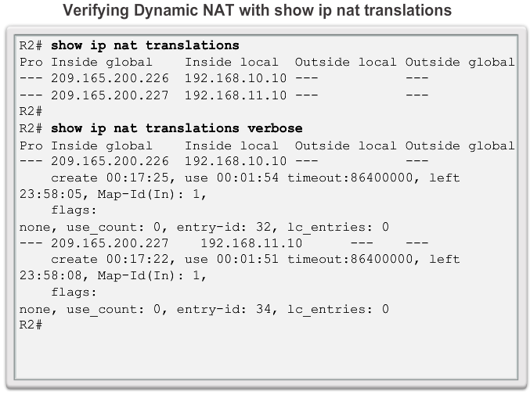
Configuring Dynamic NAT Verifying Dynamic NAT
Notes:
5.2.2.4 Verifying Dynamic NAT

Slide 29
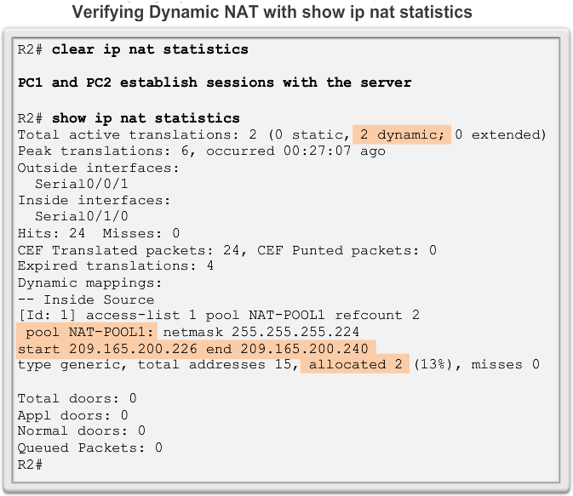
Configuring Dynamic NAT Verifying Dynamic NAT
Notes:
5.2.2.4 Verifying Dynamic NAT

Slide 30
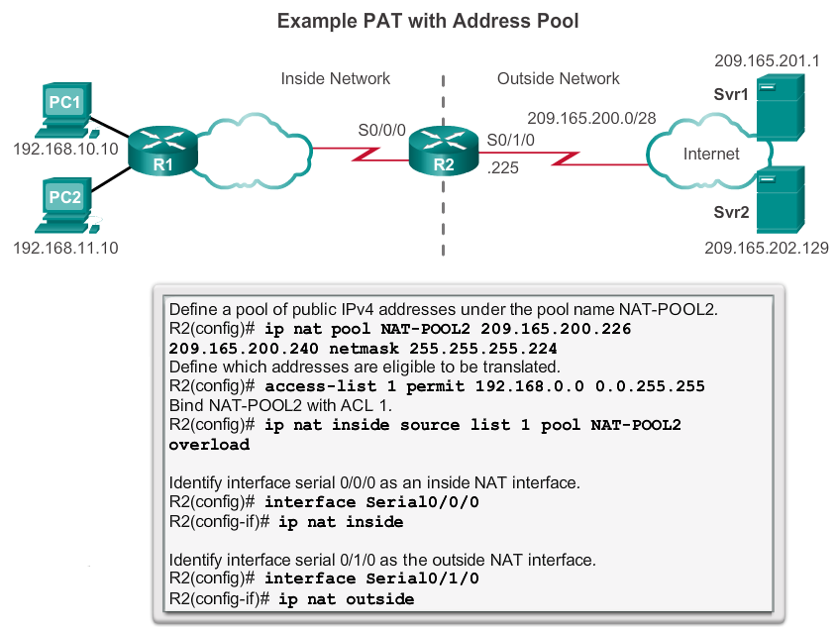
Configuring PAT Configuring PAT: Address Pool
Notes:
5.2.3.1 Configuring PAT: Address Pool

Slide 31
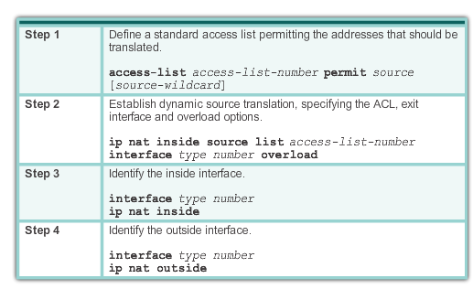
Configuring PAT Configuring PAT: Single Address
Notes:
5.2.3.2 Configuring PAT: Single Address

Slide 32
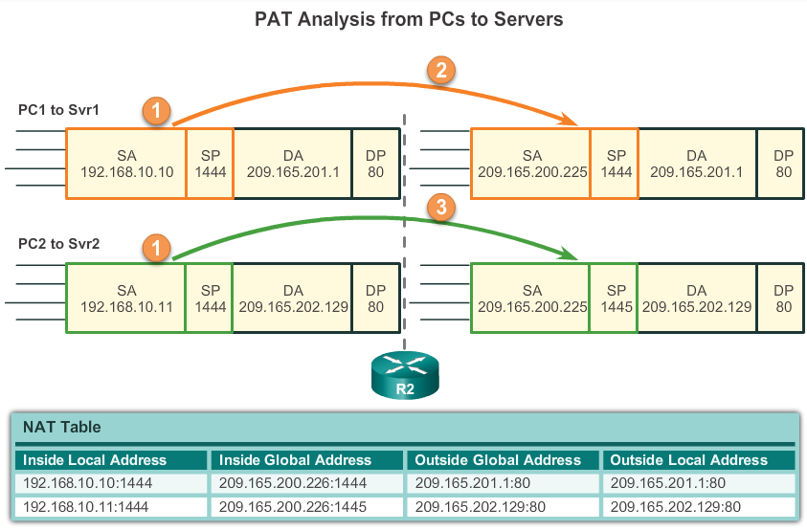
Configuring PAT Analyzing PAT
Notes:
5.2.3.3 Analyzing PAT

Slide 33
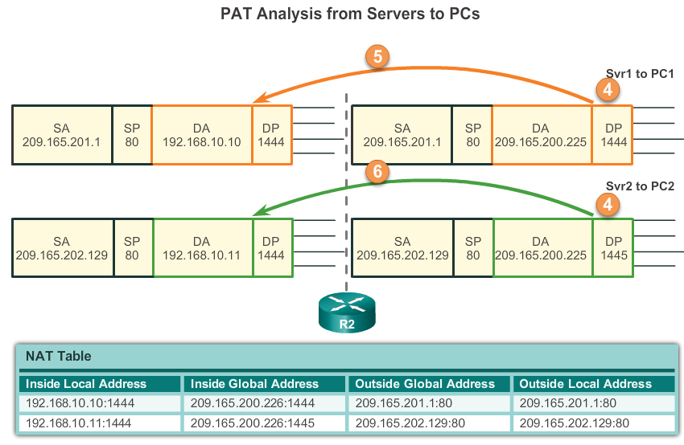
Configuring PAT Analyzing PAT
Notes:
5.2.3.3 Analyzing PAT

Slide 34
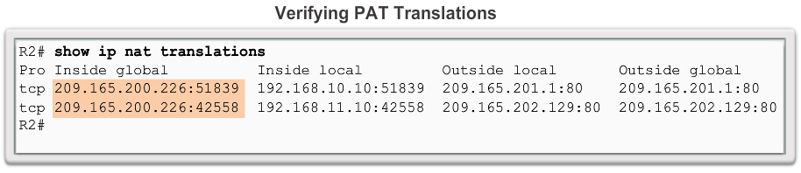
Configuring PAT Verifying PAT Translations
Notes:
5.2.3.4 Verifying PAT

Slide 35
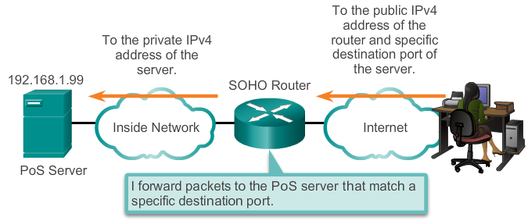
Port Forwarding Port Forwarding
Port forwarding betekend het forwarden van een netwerkpoort van een network node naar een andere.
Een pakket dat naar het public IP address en de poort van een router wordt gestuurd, kan geforward worden naar een private IP address en poort in het lokale netwerk.
Port forwarding is handig in situaties waarbij servers private addresses hebben, die niet bereikbaar zijn vanaf de externe netwerken.
Notes:
5.2.4.1 Port Forwarding

Slide 36
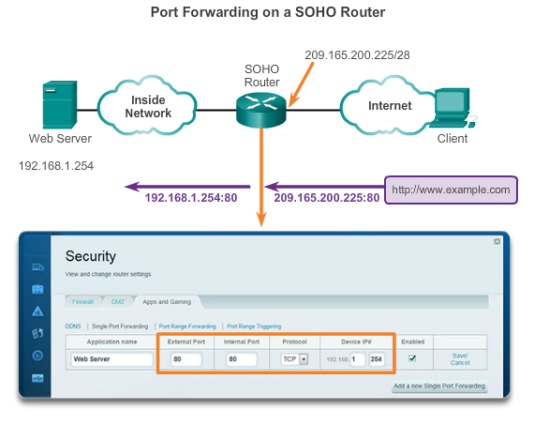
Port Forwarding SOHO Example
Notes:
5.2.4.2 SOHO Example

Slide 37
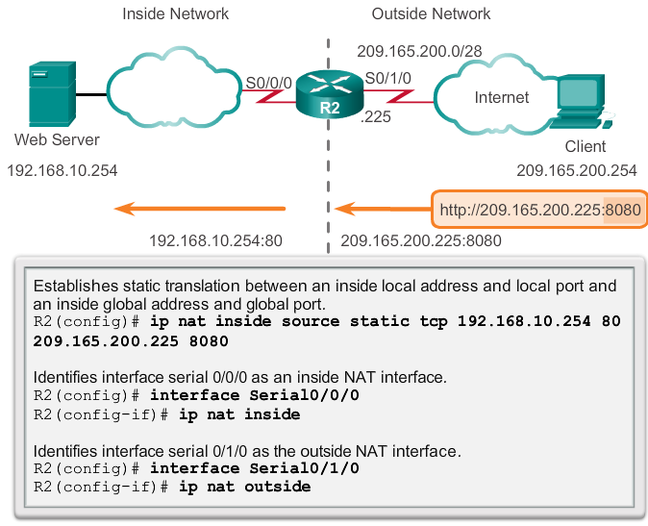
Port Forwarding Configuring Port Forwarding with IOS
In IOS, Port forwarding is essentially a static NAT translation with a specified TCP or UDP port number.
Notes:
5.2.4.3 Configuring Port Forwarding with IOS

Slide 38
Configuring NAT and IPv6 NAT for IPv6?
NAT is een oplossing voor de kleine IPv4-adresruimte.
IPv6 met een 128-bits adres biedt 340 undecillion adressen.
Adresruimte is geen probleem voor IPv6.
IPv6 maakt IPv4 public-private NAT onnodig door het ontwerp; IPv6 implementeert echter een vorm van private addressing, en wordt anders geïmplementeerd dan IPv4.
Notes:
5.2.5.1 NAT for IPv6?

Slide 39
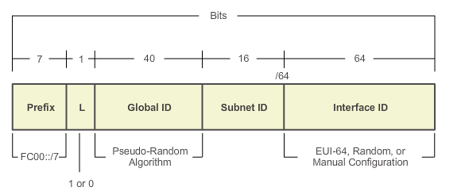
Configuring NAT and IPv6 IPv6 Unique Local Addresses
IPv6 unique local addresses (ULA's) zijn ontworpen om IPv6-communicatie binnen een lokale netwerk mogelijk te maken.
ULA's zijn niet bedoeld om extra IPv6-adresruimte te verschaffen.
ULA's hebben het voorvoegsel FC00 :: / 7, wat resulteert in een eerste hextet bereik van FC00 tot FDFF.
ULA's staan ook bekend als local IPv6 addresses (niet te verwarren met IPv6 link-local addresses).
Notes:
5.2.5.2 IPv6 Unique Local Addresses

Slide 40
Configuring NAT and IPv6 NAT for IPv6
IPv6 gebruikt ook NAT, maar in een andere context.
In IPv6 wordt NAT gebruikt om transparent communication tussen IPv6 en IPv4 te verschaffen.
NAT64 is niet bedoeld om een permanente oplossing te zijn; Het is bedoeld om een overgangsmeganisme te zijn.
Network Address Translation-Protocol Translation (NAT-PT) was een ander NAT-based overgangsmechanisme voor IPv6, maar wordt nu door IETF afgeschaft.
NAT64 wordt nu aanbevolen.
Notes:
5.2.5.3 NAT for IPv6

Slide 41
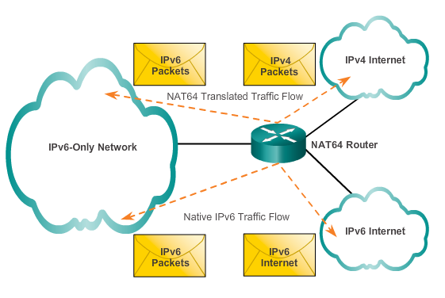
Configuring NAT and IPv6 NAT for IPv6
Notes:
5.2.5.3 NAT for IPv6

Slide 42
5.3 Troubleshooting NAT
Notes:
5.3 Troubleshooting NAT

Slide 43
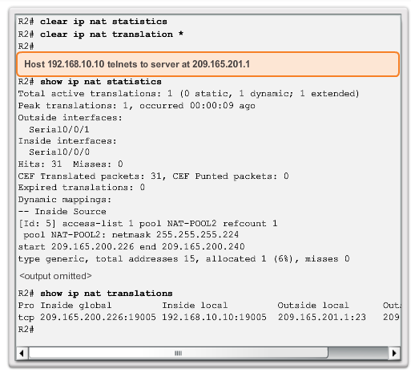
Configuring NAT and IPv6 Troubleshooting NAT: show commands
Notes:
5.3.1.1 Troubleshooting NAT: show commands

Slide 44
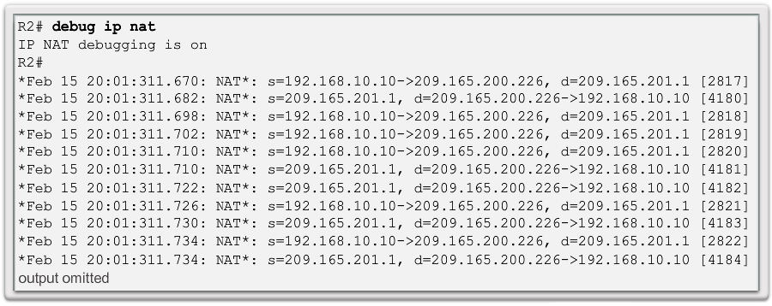
Configuring NAT and IPv6 Troubleshooting NAT: debug command
Notes:
5.3.1.2 Troubleshooting NAT: debug command

Slide 45
Chapter 5: Samenvatting
Dit hoofdstuk bevat:
Hoe NAT wordt gebruikt zodat de IPv4-adresruimte minder snel vol geraakt.
NAT behoudt de public address space en bespaart aanzienlijke administratieve kosten in het toevoegen, verplaatsen en wijzigen van devices in het netwerk.
NAT voor IPv4:
NAT kenmerken, terminologie en algemene operaties
Verschillende typen NAT, inclusief static NAT, dynamic NAT en NAT met overloading (PAT)
Voordelen en nadelen aan NAT
De configuratie, verificatie en analyse van static NAT, dynamic NAT en NAT met overloading.
Notes:
Chapter 5 Summary

Slide 46
Chapter 5: Samenvatting (cont.)
Hoe port forwarding kan worden gebruikt om toegang tot een intern apparaat van internet te krijgen.
Troubleshooting NAT gebruiken met show and debug commands.
Hoe wordt NAT voor IPv6 gebruikt om te vertalen tussen IPv6-adressen en IPv4-adressen.
Notes:
Chapter 5 Summary

Slide 47


